Slide 1
5*5矩阵快模拟性能验证
2026.1.13

Slide 2
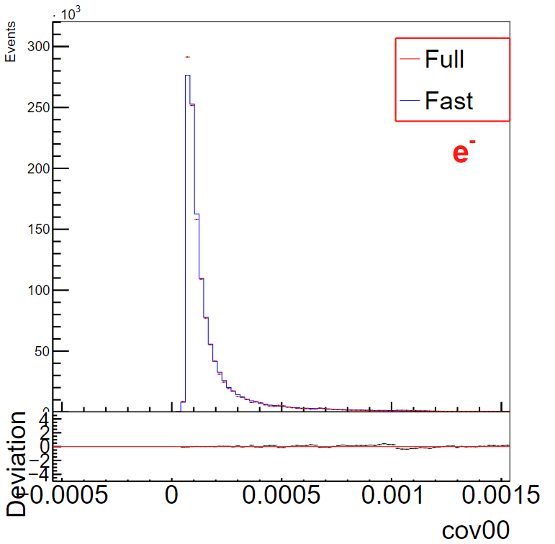
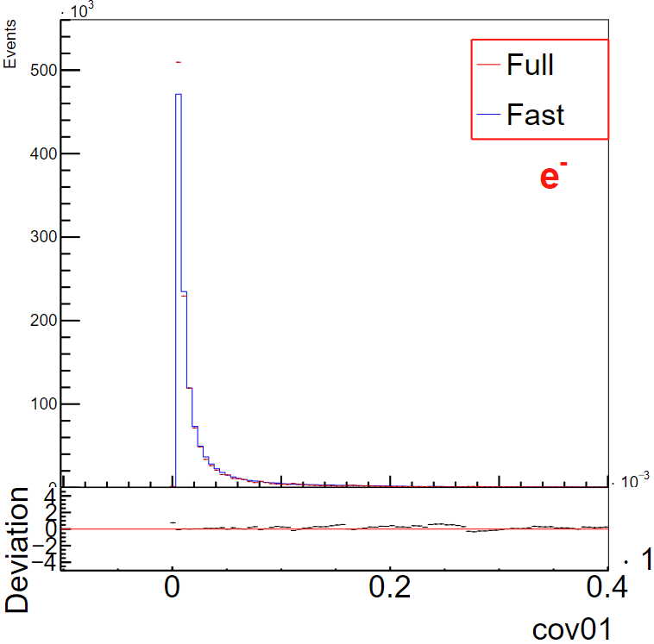
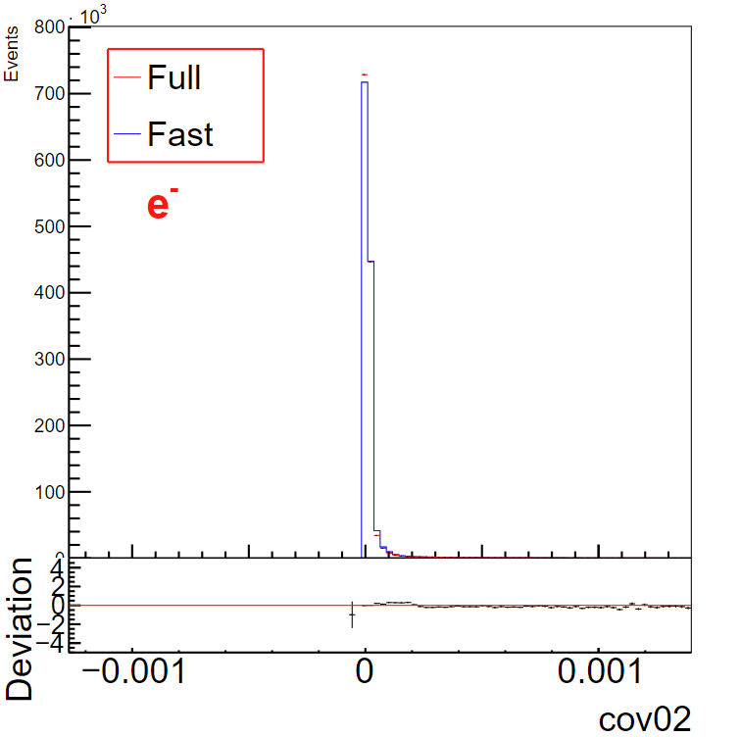
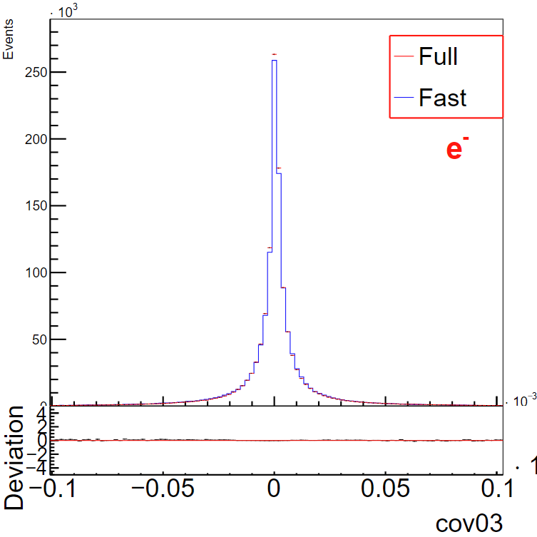
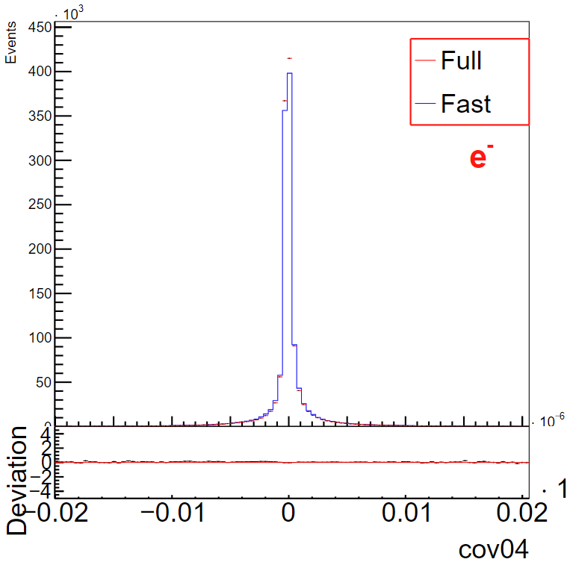
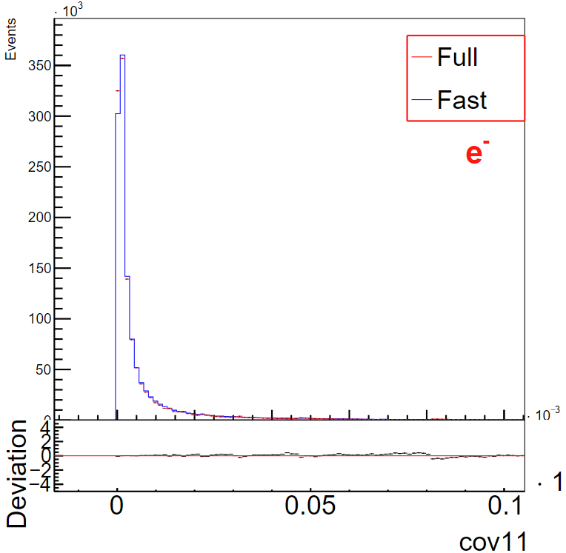
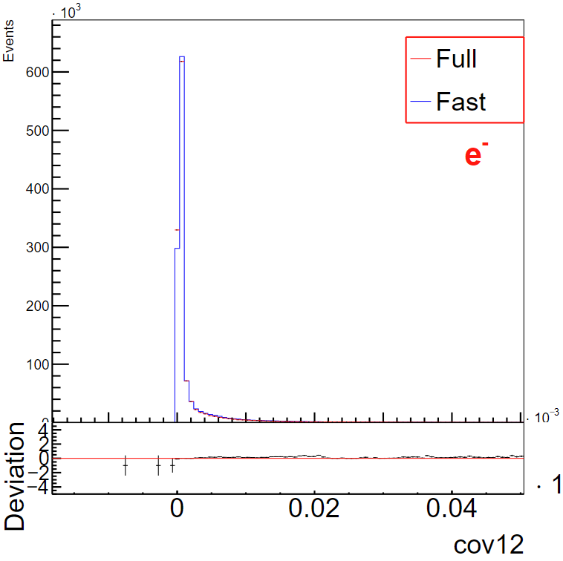
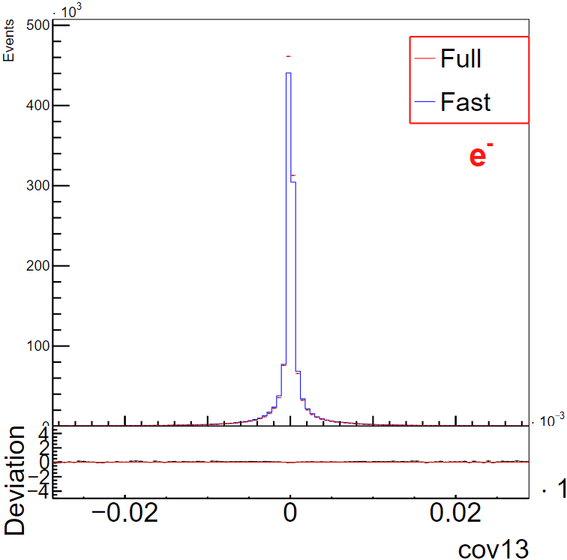
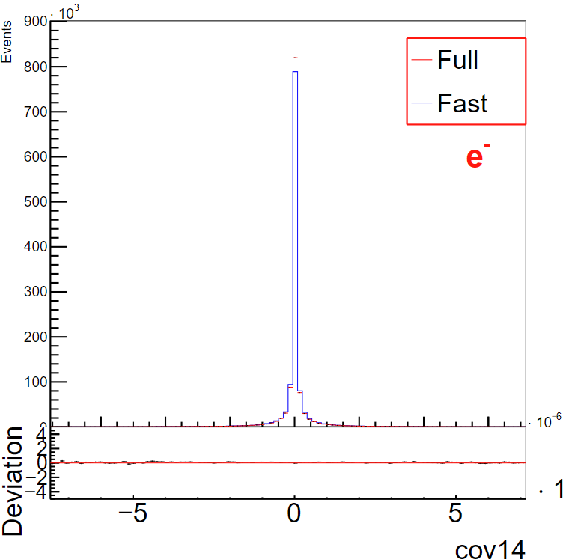
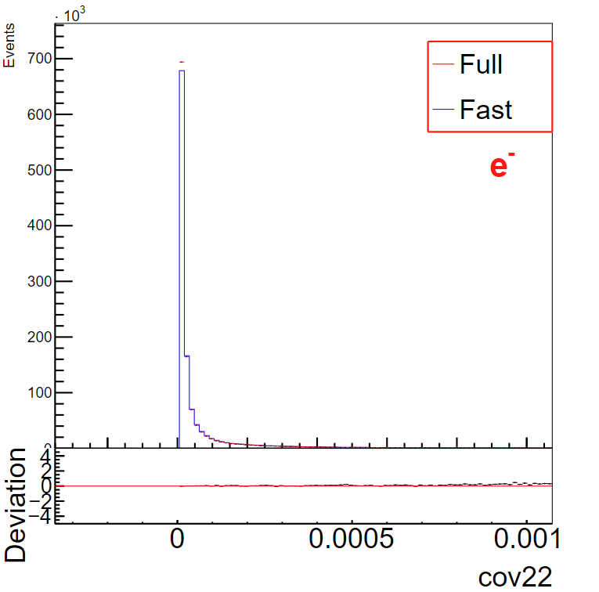
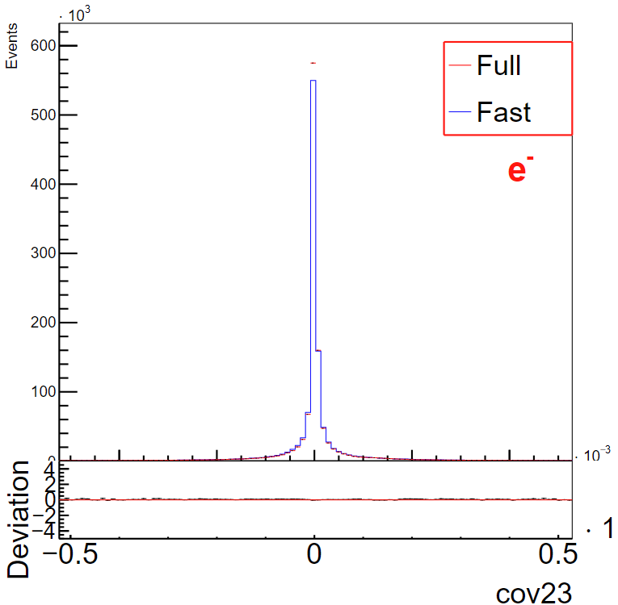
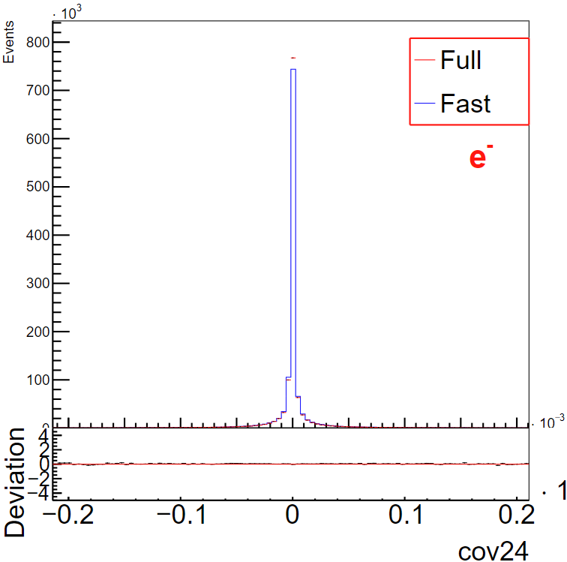
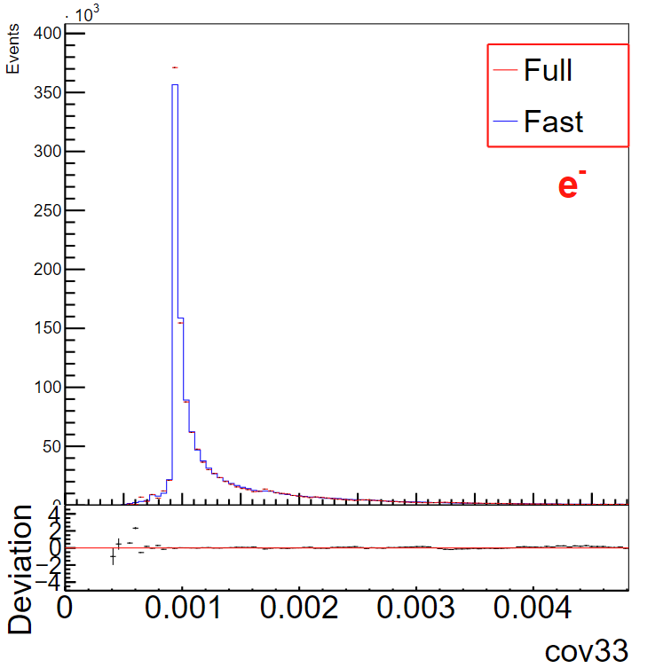
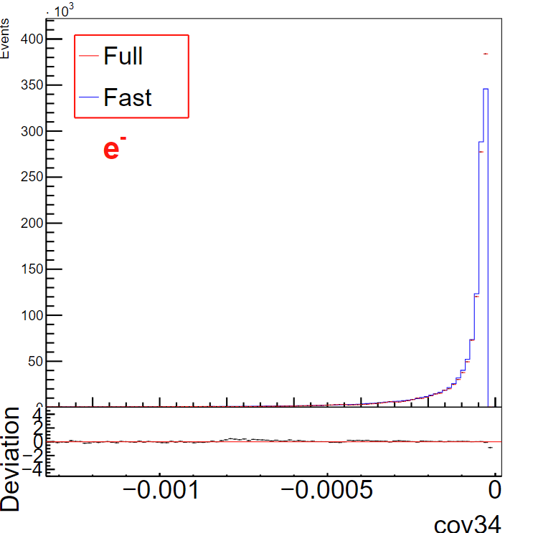
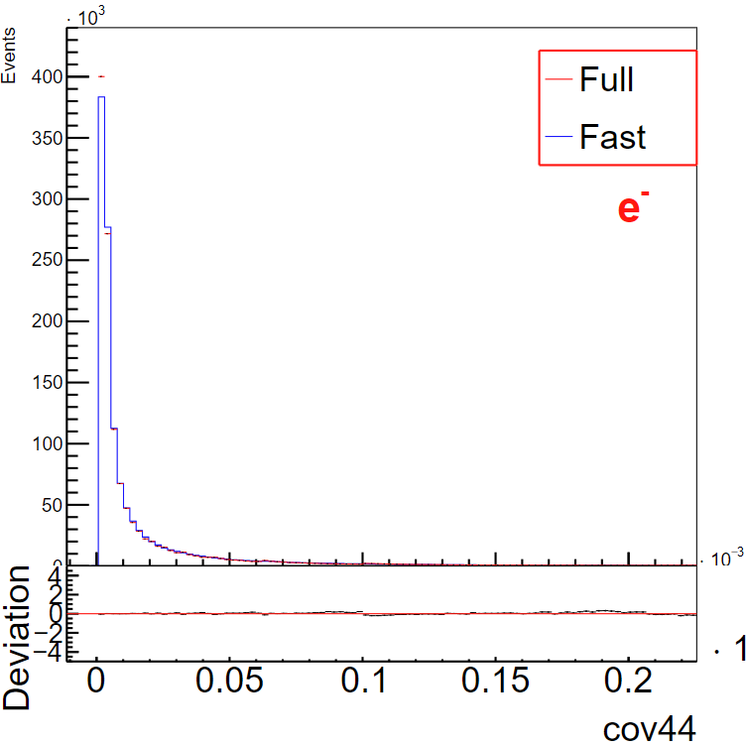
5*5矩阵抽取下全模拟跟快模拟的5*5误差矩阵对比

Slide 3
中性粒子衰变道效率对比
gampi0 | fast（5*5） | full | rhopi | fast（6*6） | fast（5*5） | full
all | 100000 | 100000 | all | 100000 | 100000 | 100000
emcCol（有效簇射） | 80147 | 90162 | goodtrk（带电） | 79745 | 79894 | 78163
goodgam（光子数大于3） | 79724 | 84313 | goodgam（中性） | 65941 | 65955 | 72760
4c | 73850 | 77630 | vtxfit | 64571 | 64592 | 72453
kmfit | 73850 | 77630 | 4cloop | 59248 | 59334 | 64223
 |  |  | kmfit | 59248 | 59334 | 64223
Efficiency | 0.73850 | 0.77630 | Efficiency | 0.59248 | 0.59334 | 0.64223
5*5版本快模拟对与含中性粒子衰变道全模拟跟快模拟效率对比，快模拟低于全模拟，但是差异在可控范围之内，与6*6版本基本一致。

Slide 4
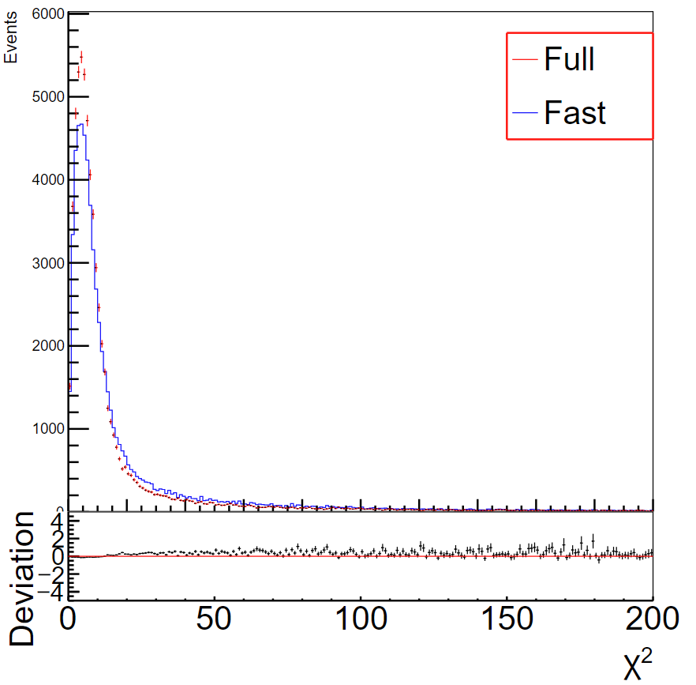
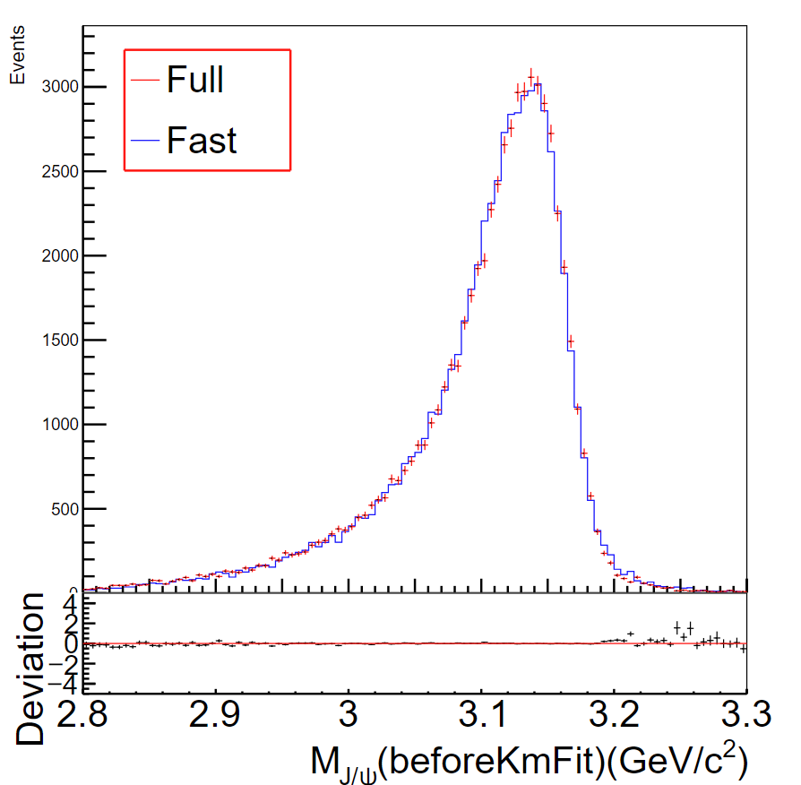
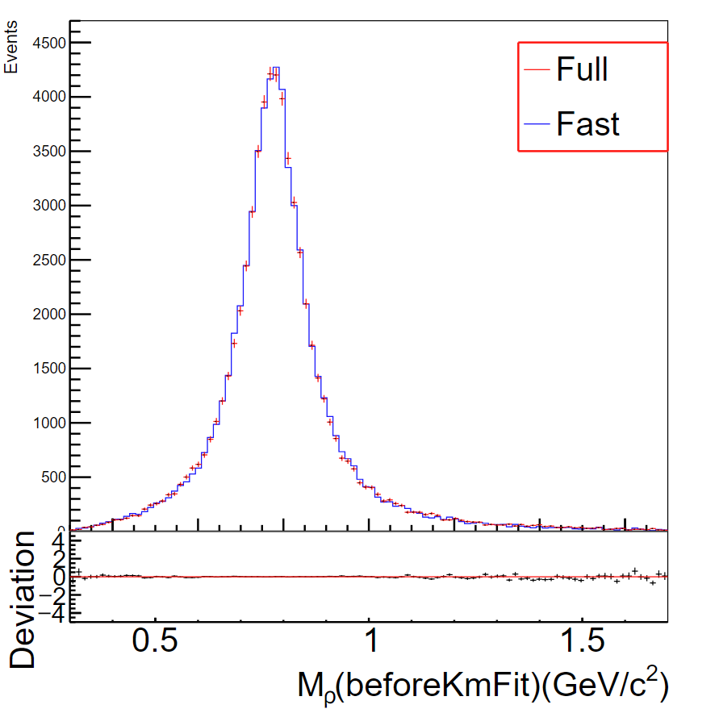
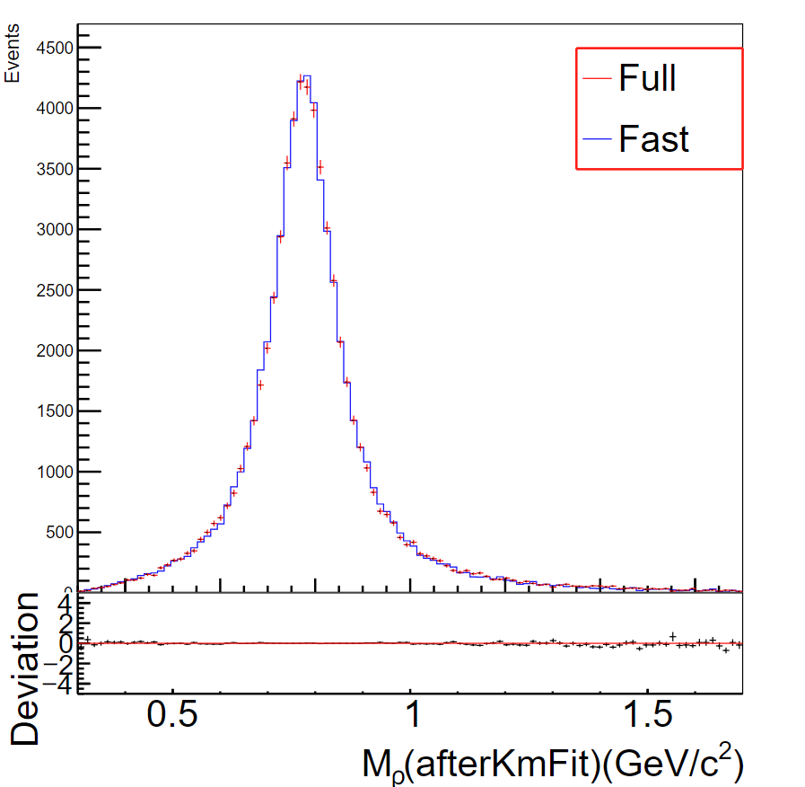
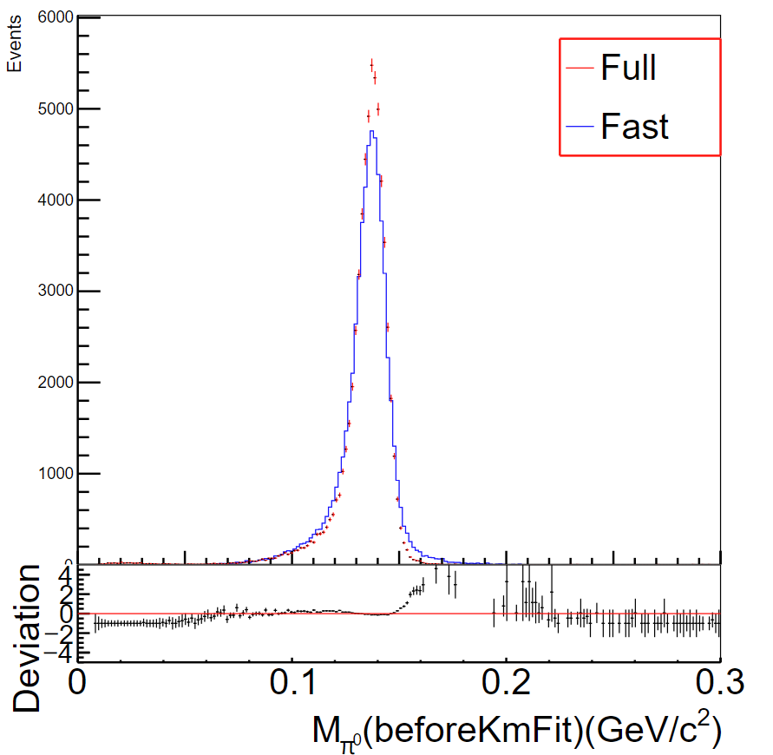
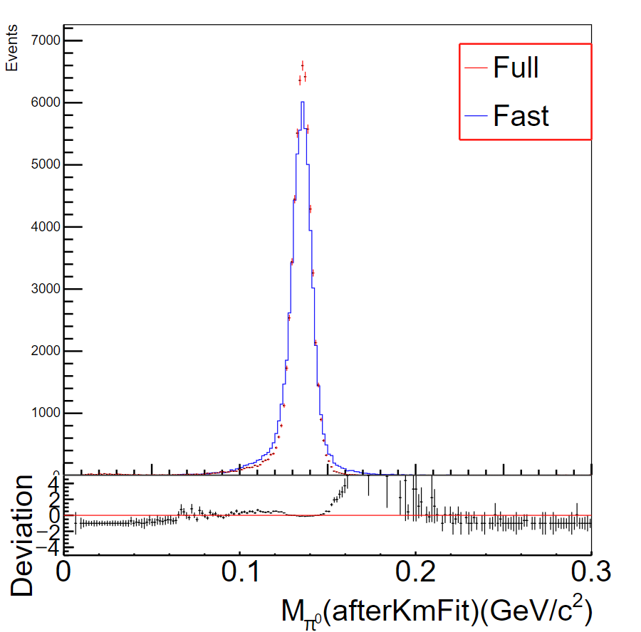
rhopi衰变道验证
5*5矩阵版本对衰变道关键粒子（J/ψ、ρ、π⁰），三种粒子全模拟跟快模拟分布基本一致，仅在事件数统计效率上存在小幅系统性差异，最终可通过归一化处理修正。差异与6*6版本基本一致

Slide 5
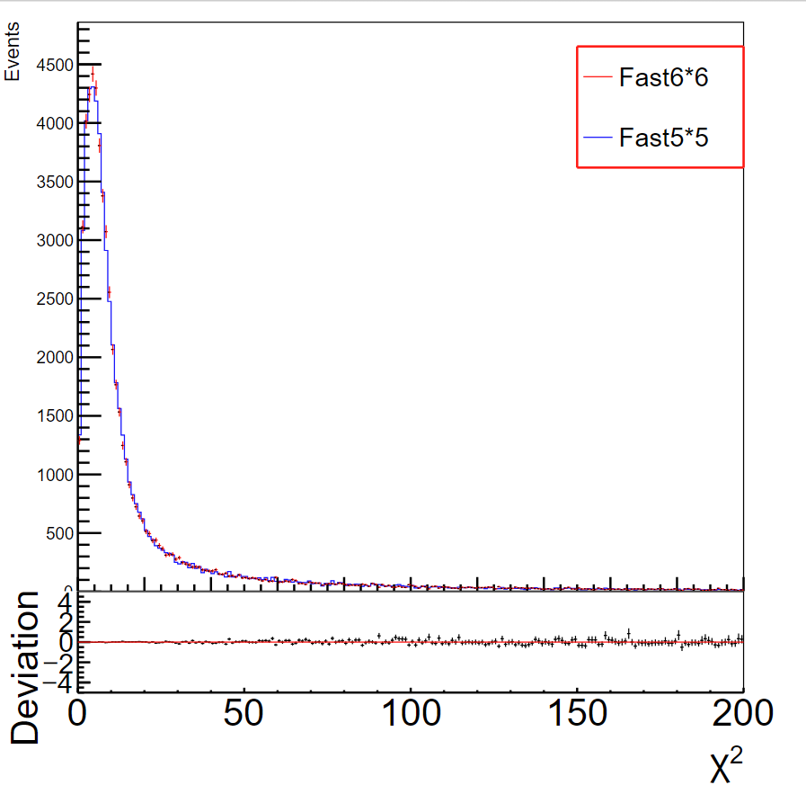
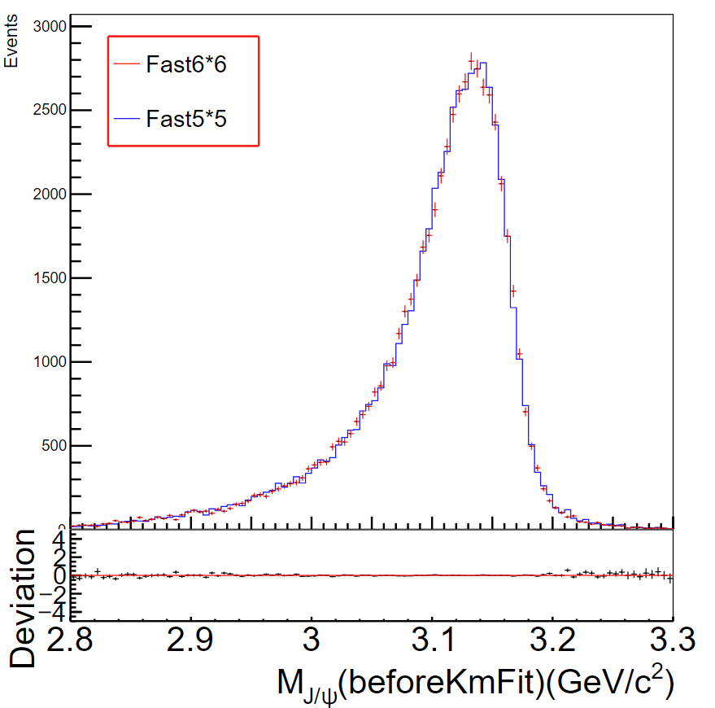
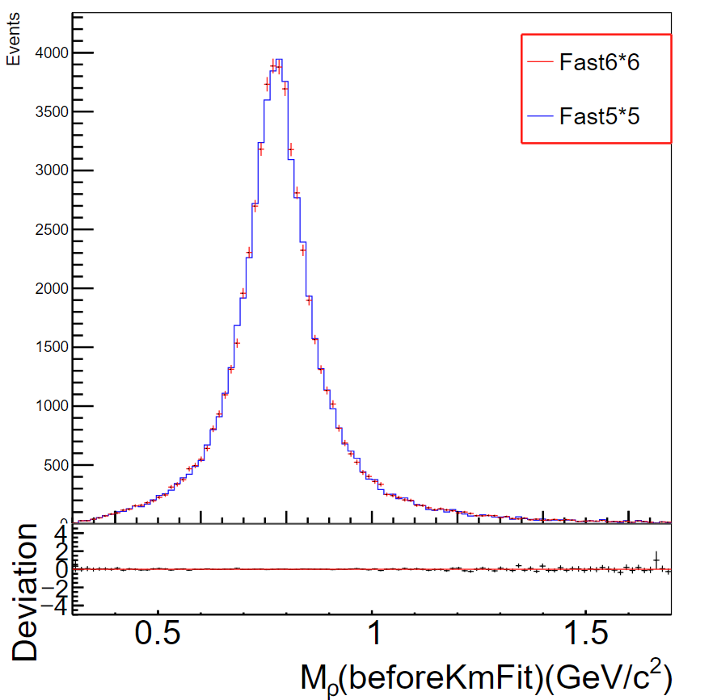
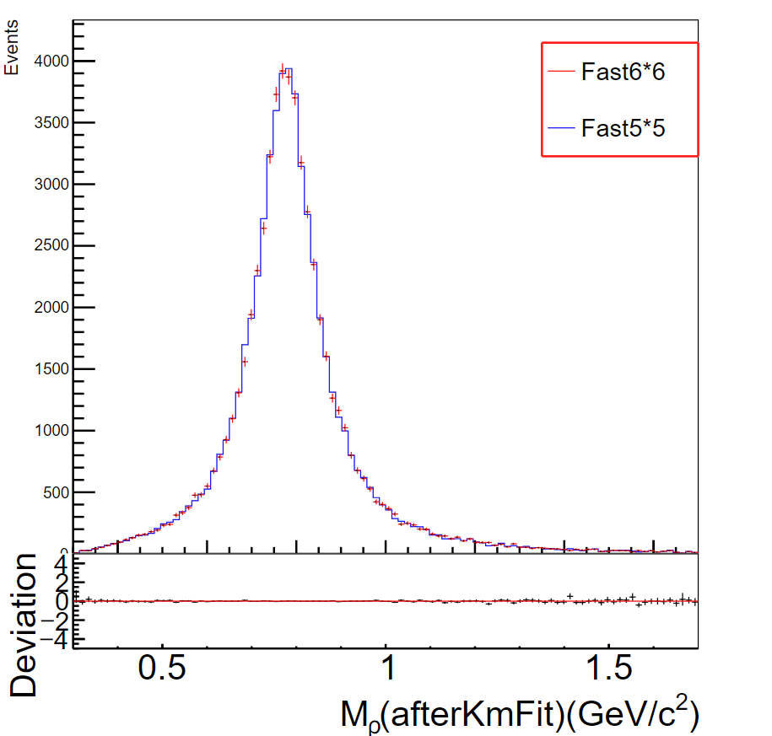
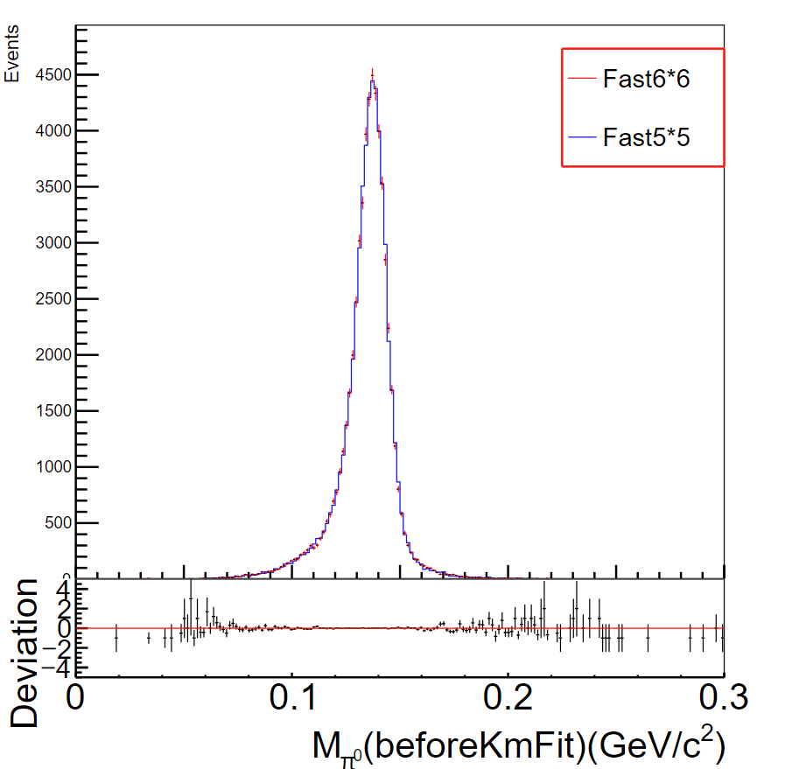
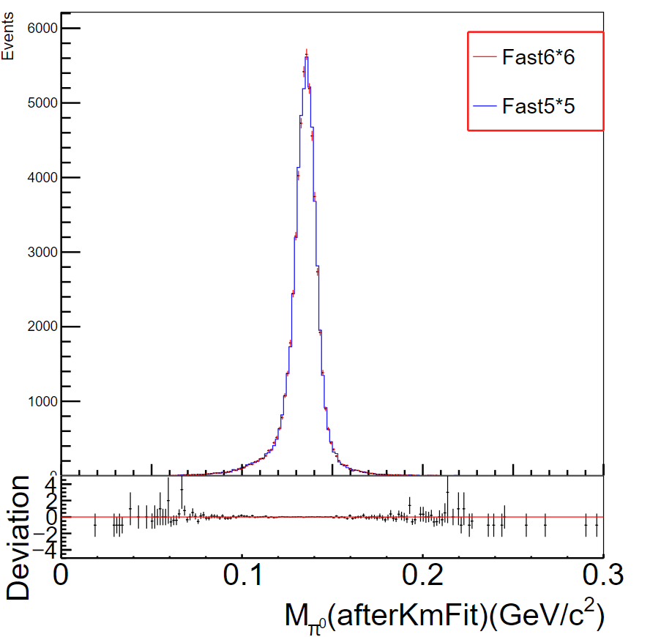
rhopi衰变道5*5fast跟6*6fast对比

Slide 6
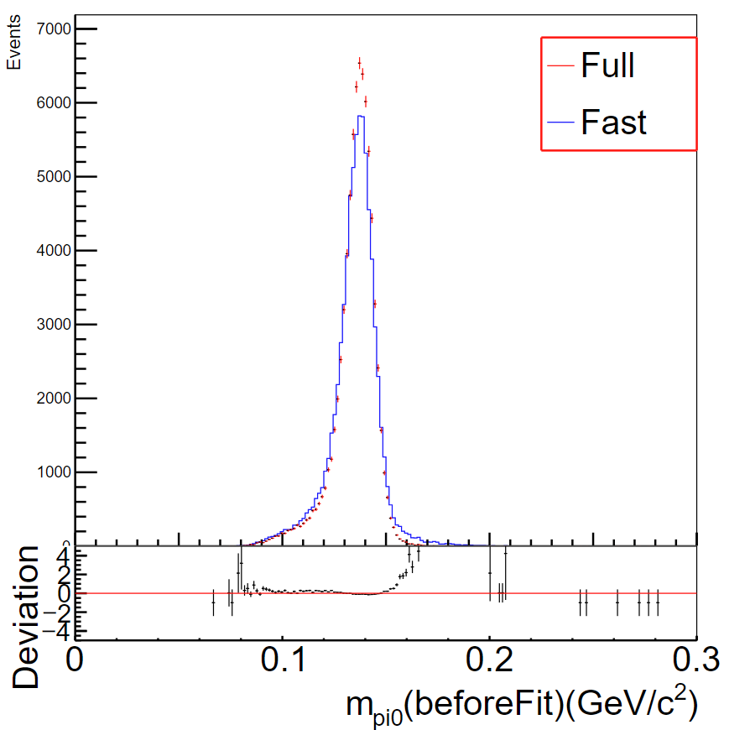
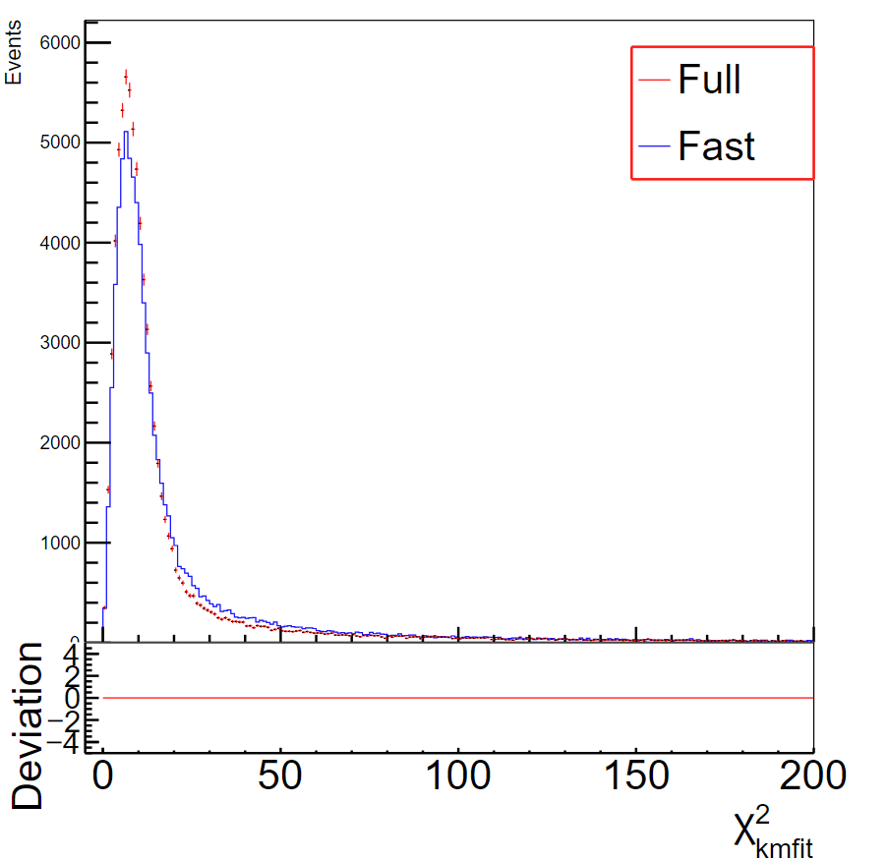
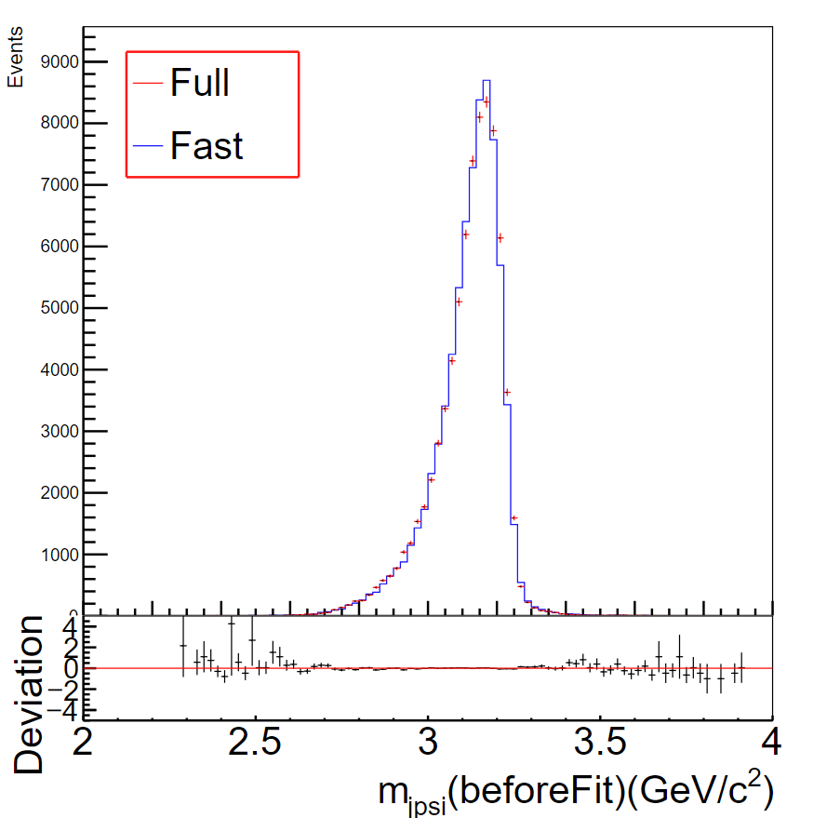
gampi0衰变道验证
5*5矩阵版本下快模拟在 gampi0 衰变道中对于pi0和jpsi质量以及chisq分布与全模拟基本一致。差异与6*6版本基本一致

Slide 7
带电粒子衰变道效率对比
llbar | fast（6*6） | fast（5*5） | full | kskpi | fast（6*6） | fast（5*5） | full
all | 100000 | 100000 | 100000 | all | 100000 | 100000 | 100000
lam | 72177 | 72249 | 71479 | k3pi（1个k，三个pi） | 62819 | 62991 | 57831
vtxfit | 68675 | 67798 | 61670 | goodtrk | 62819 | 62991 | 57260
2ndvtxfit | 68331 | 67234 | 61481 | vtxfit | 61082 | 61082 | 56485
 |  |  |  | 2ndvtxfit | 58093 | 57480 | 55880
 |  |  |  | kmfit | 47609 | 47490 | 53679
Efficiency | 0.68331 | 0.67234 | 0.61481 | Efficiency | 0.47609 | 0.47490 | 0.53679
5*5版本快模拟对与带电粒子衰变道全模拟跟快模拟效率对比，快模拟低于全模拟，但是差异在可控范围之内，与6*6版本基本一致。

Slide 8
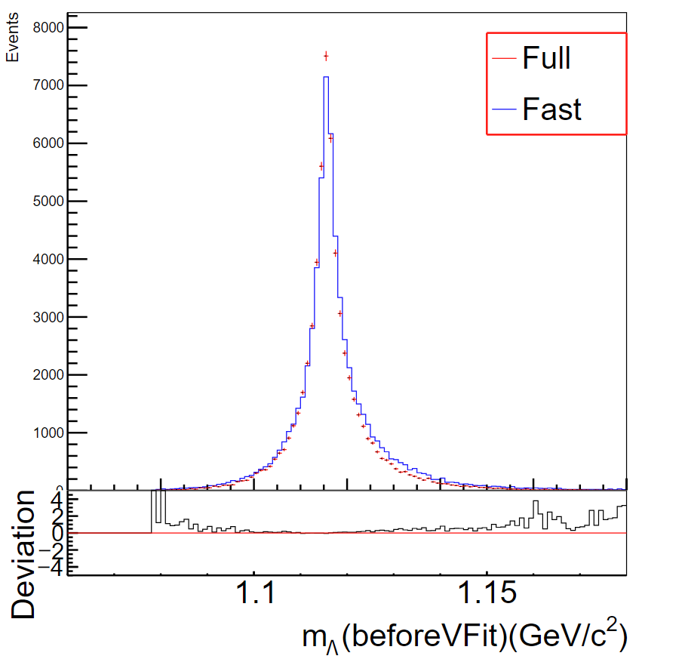
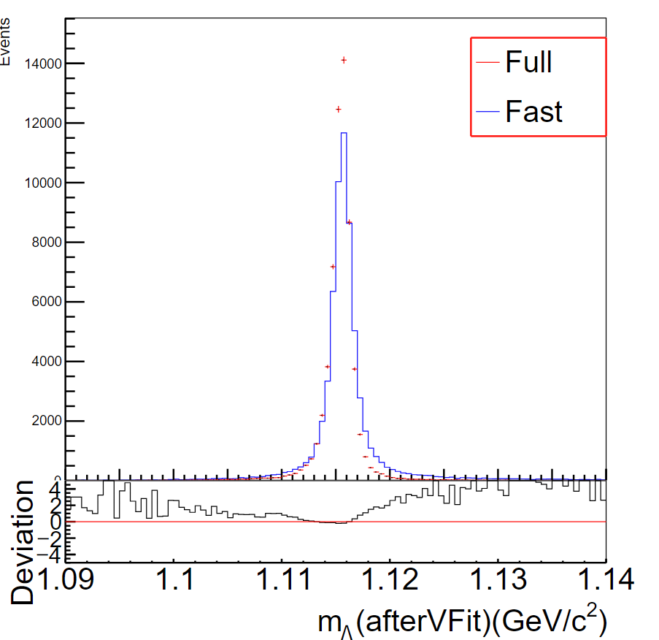
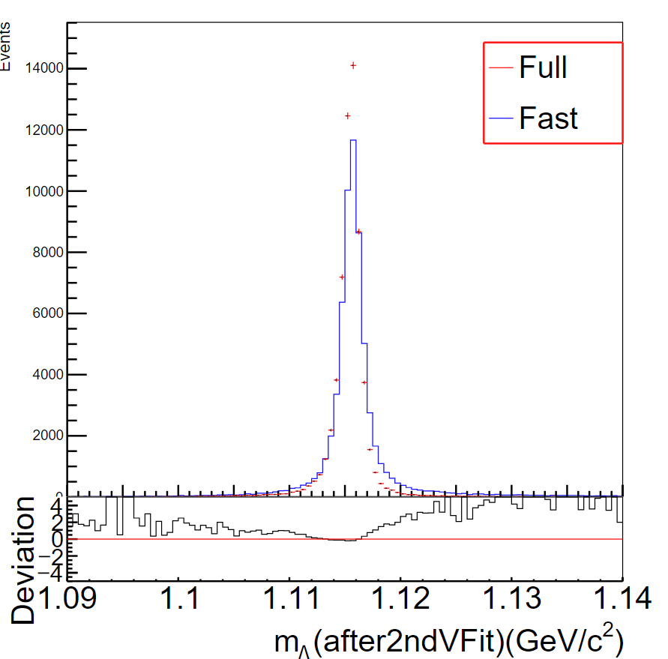
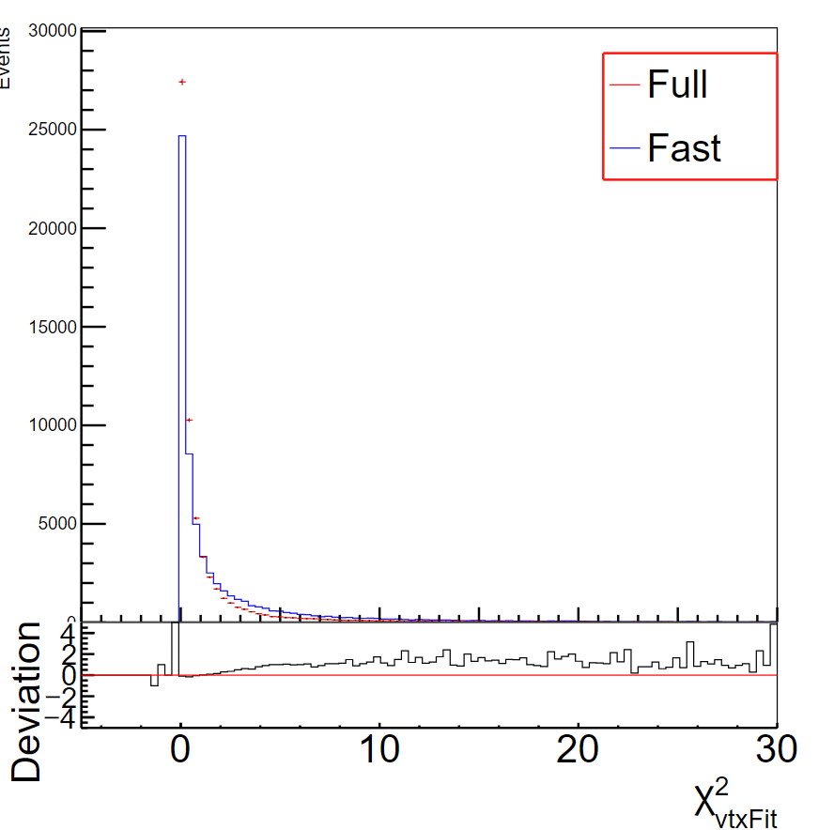
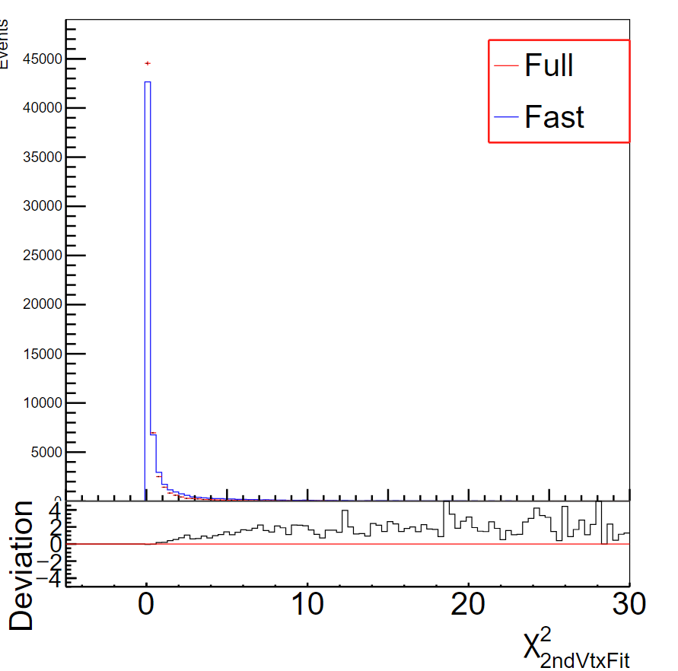
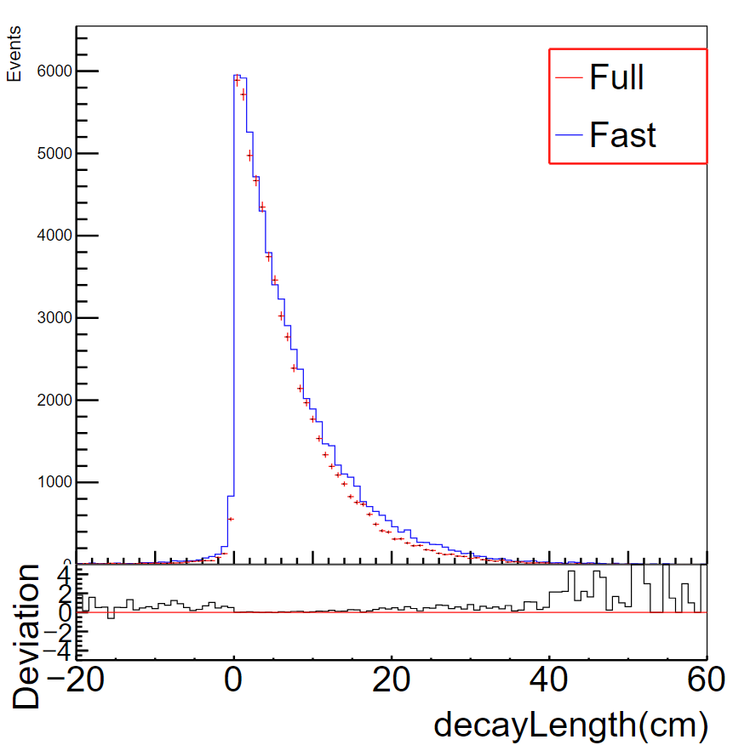
llbar衰变道验证
5*5版本下快模拟准确复现了 Λ 粒子的产生质量、衰变长度分布，快模拟的 χ² 分布形状、峰值与全模拟基本一致，重建效果与全模拟相当，无太大差异。差异与6*6版本基本一致

Slide 9
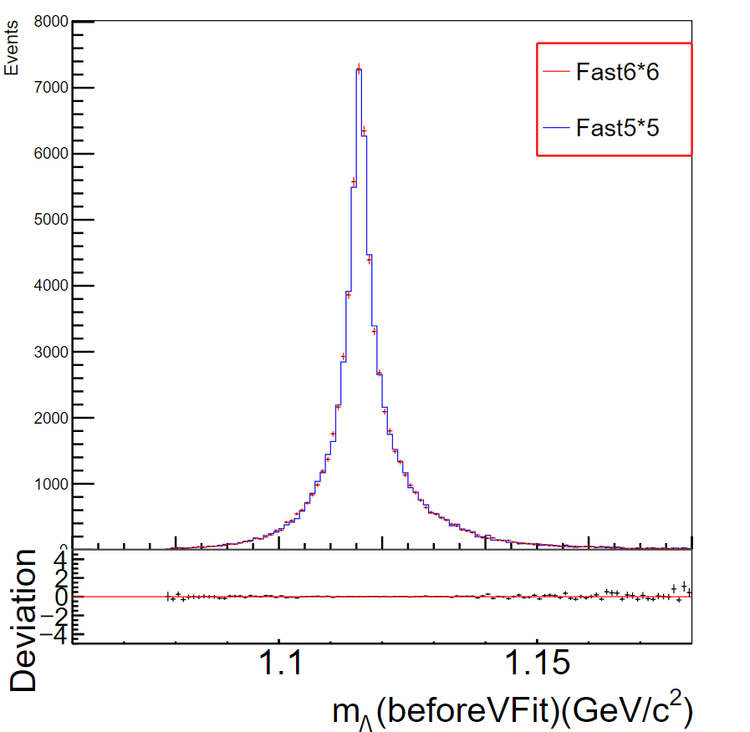
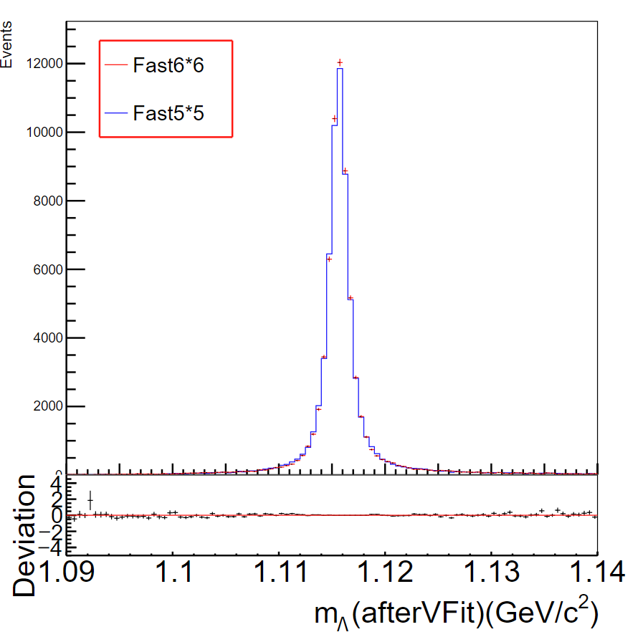
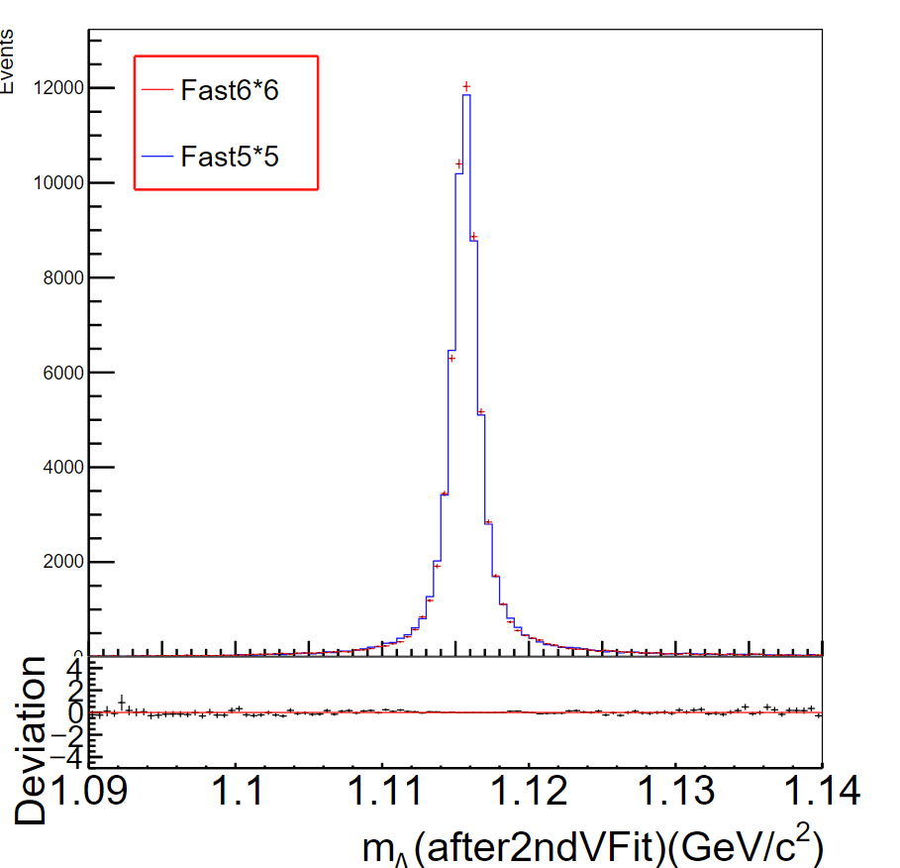
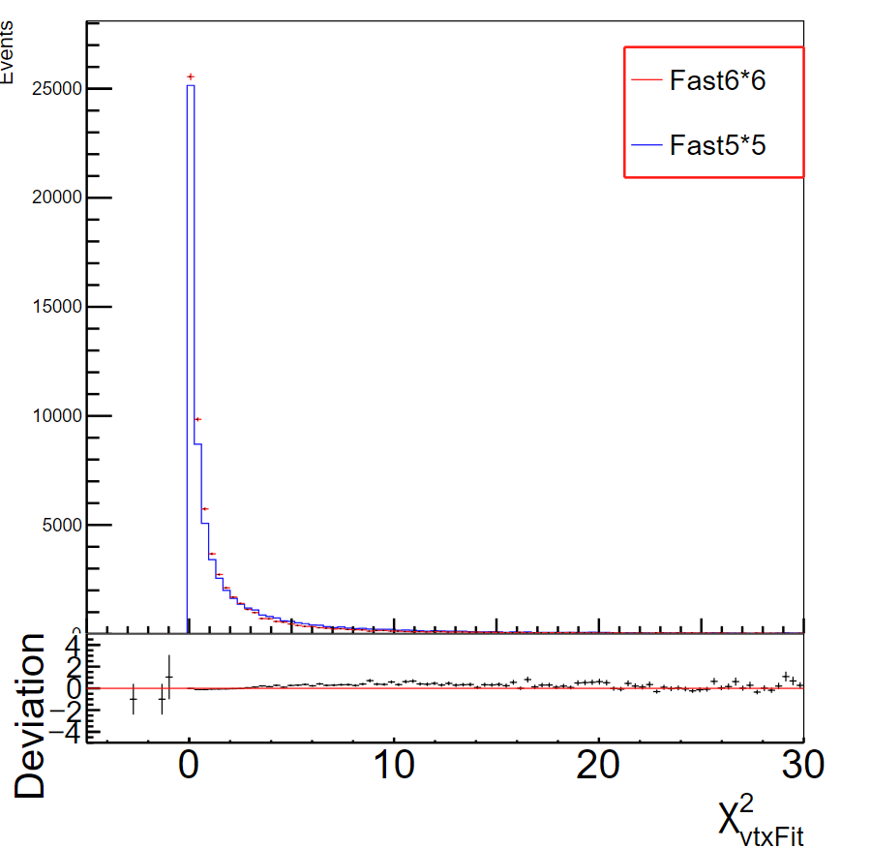
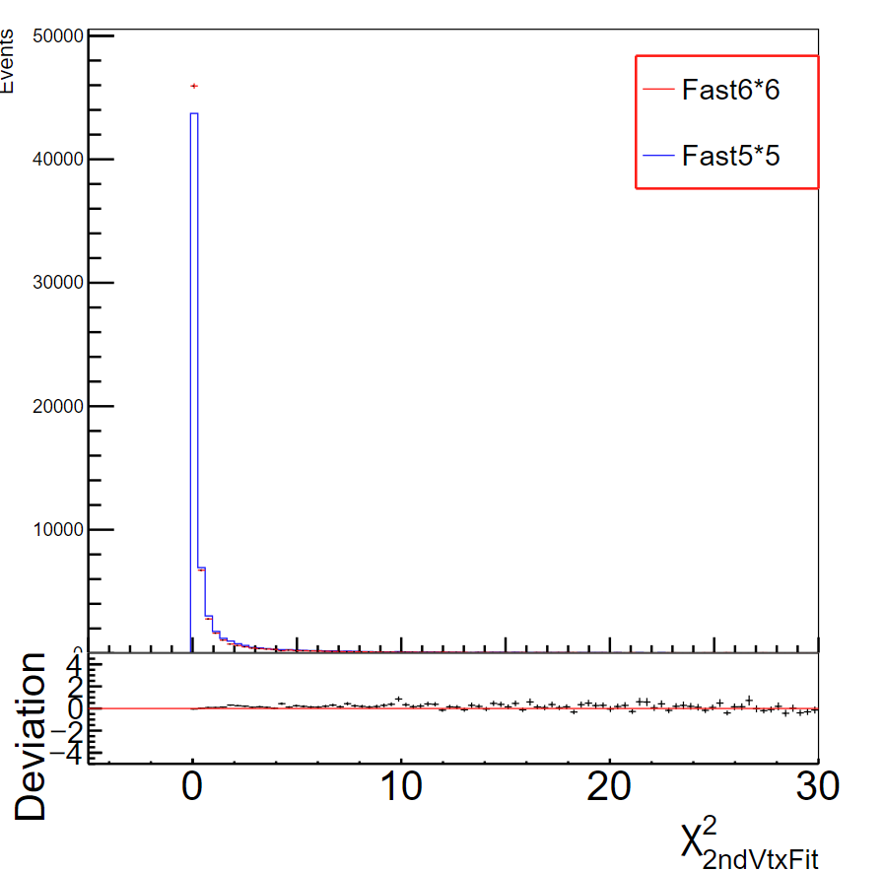
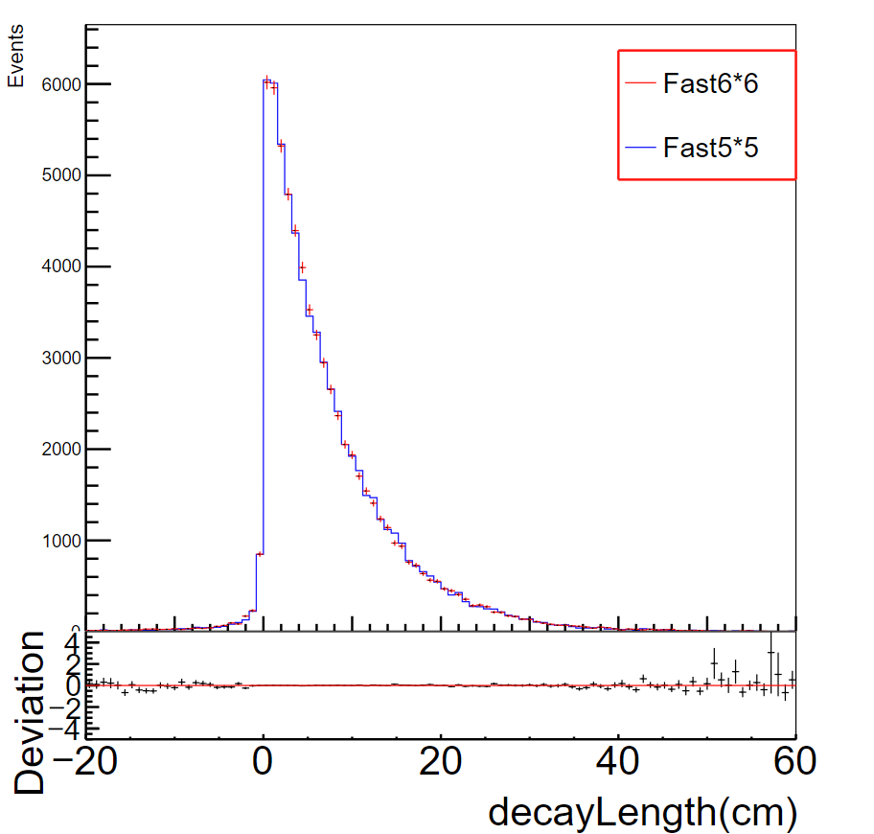
llbar衰变道5*5fast跟6*6fast对比

Slide 10
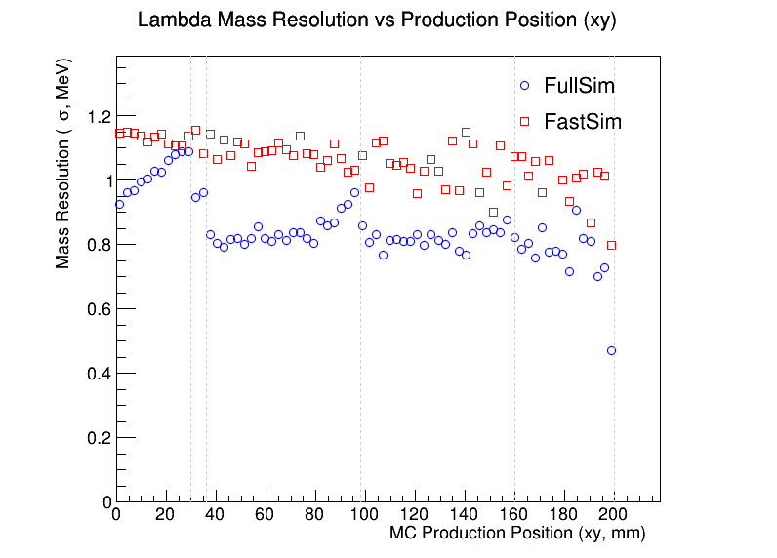
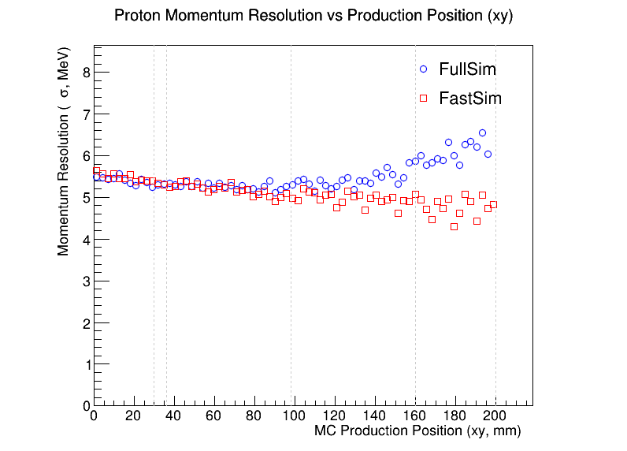
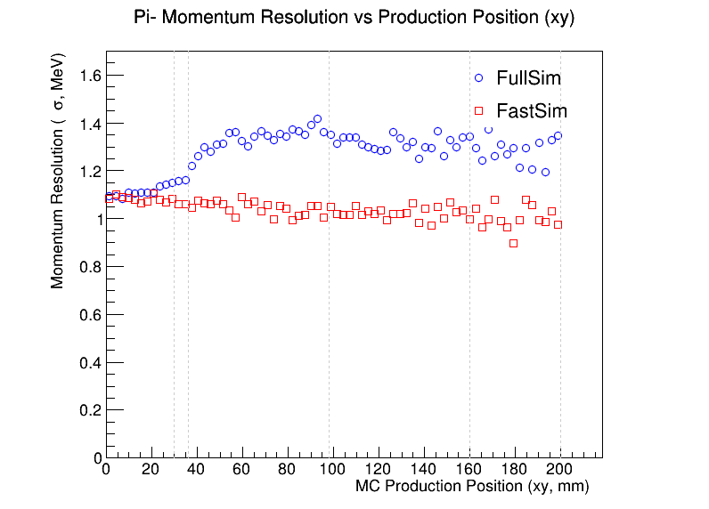
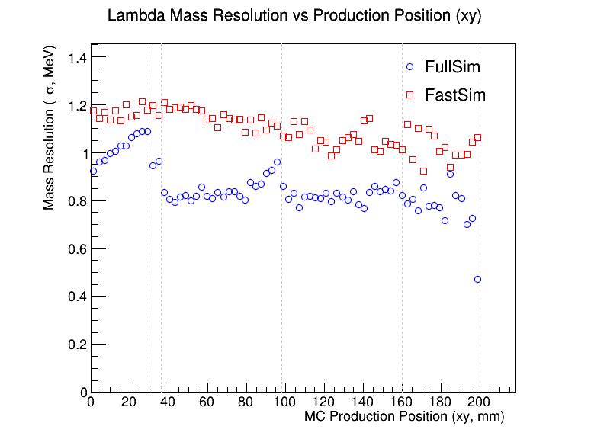

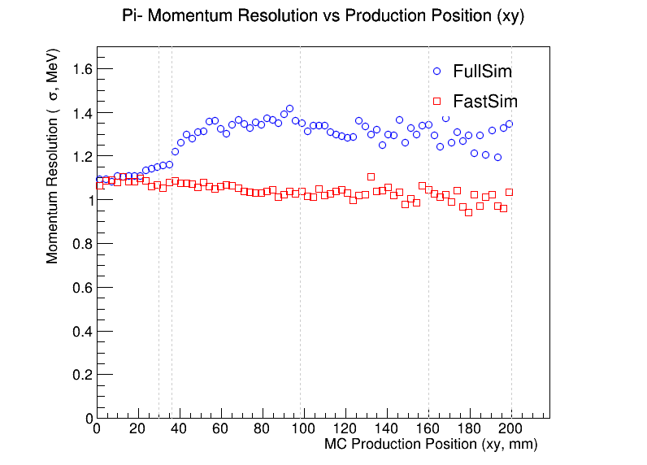
llbar质量分辨p/pi动量分辨
6*6矩阵
5*5矩阵

Slide 11
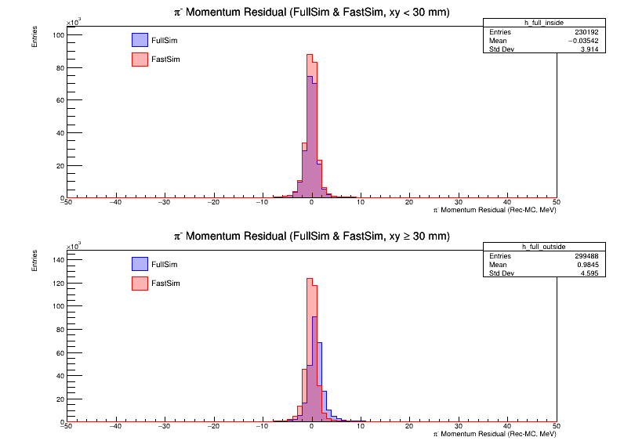
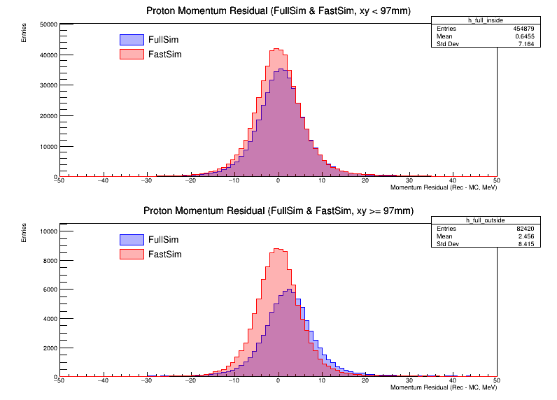
llbar衰变道中质子与pi动量残差分布的对比
对于pi的动量残差在30mm内分布基本一致，但是大于30mm有较大的偏差。对于质子在97mm内基本一致，但在大于97mm有较大偏差。

Slide 12
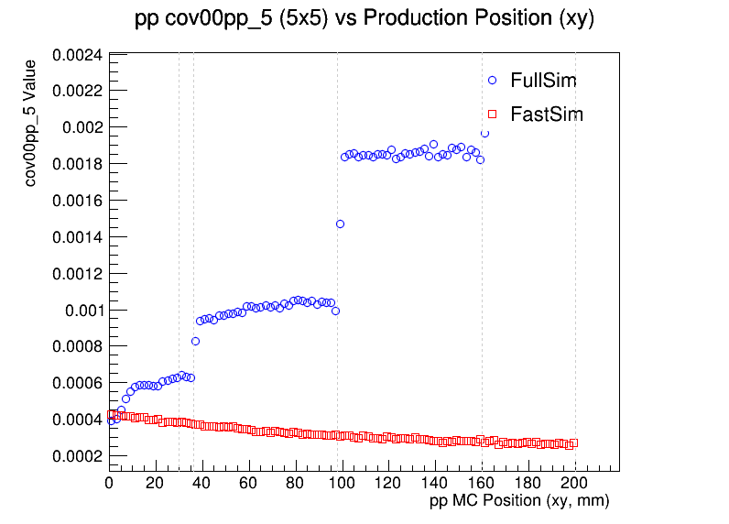














pcov随产生位置变化
dr, phi0, kappa, dz，tanλ

Slide 13
back up

Slide 14








kskpi衰变道5*5fast跟6*6fast对比

Slide 15



gampi0衰变道5*5fast跟6*6fast对比

Slide 16



5*5快模拟内存使用统计
只有Pi
含各种带电粒子
llbar衰变道

